Slide 1
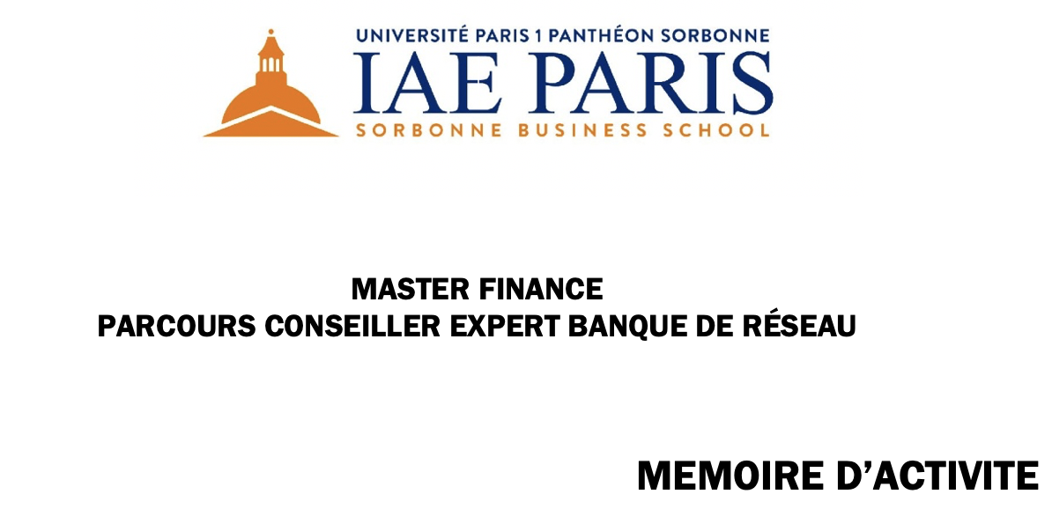
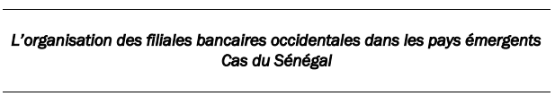
Seydou DEMBELE

Slide 2
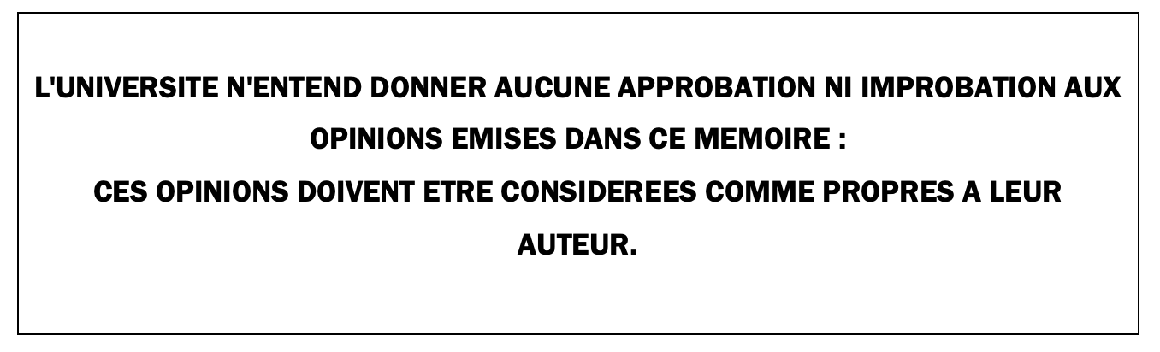


Slide 3
INTRODUCTION
Le Sénégal est la 2e puissance économique de l’UEMOA
Relation forte entre la France et le Sénégal
Stabilité politique bien ancrée
Différentes cultures, différentes manières

Slide 4
PROBLÉMATIQUE
« En quoi l’adaptation du management à la culture locale sénégalaise peut être déterminant dans la croissance des grands groupes bancaires occidentaux ? ».

Slide 5
Difficulté d’adaptation et concurrence grandissante

Slide 6
Difficulté d’adaptation et concurrence grandissante
Négligence des différences culturelles :
Prise en compte uniquement des aspects techniques et financiers (tailles de marché, données sur l’emploi, situation politique…)
Isomorphisme des pratiques managériales propres à la maison-mère (Godelier (2012) – courant anti relativiste).

Slide 7
Difficulté d’adaptation et concurrence grandissante
Contrôle des filiales : Expatriés et différences culturelles
Mise à rude de la stratégie d’expatriation des maisons-mères occidentales
Politiques nationales d’africanisation imposées aux BFAMO
Absence d’une élite africaine compétente après la crise
Quid l’efficacité du contrôle par les expatriés ?
- Relations managers employés locaux non biaisées par l’incompétence technique, mais surtout par l’adaptation à la culture locale.

Slide 8
Difficulté d’adaptation et concurrence grandissante
Obstacles face à de telles logiques
Absence de cohésion et de convergence des efforts (style de communication, perception, gestion du temps…)
Forte concurrence des banques panafricaines (zoom sur Attijariwafa Bank (CBAO))

Slide 9
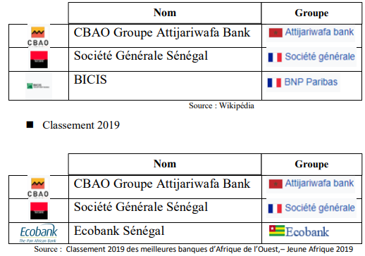
Difficulté d’adaptation et concurrence grandissante
Classement des 3 banques majeurs au Sénégal

Slide 10
Zoom sur la dimension culturelle (BICIS/SGS)

Slide 11
Zoom sur la dimension culturelle (BICIS/SGS)
Perception des conflits au sein des équipes sénégalaises
Interlocuteurs assez perplexes faces aux questions liées aux situations conflictuelles
Justification des tensions par des aspects particuliers :
- âge : les personnes âgées seraient plus à même de mieux manager
- respect : management directif inadéquat

Slide 12
Zoom sur la dimension culturelle (BICIS/SGS)
Les rapports et la communication interne au sein des équipes (BICIS/SGS)
Besoin de proximité dans la relation manager/employés
Améliorer les relations d’ordre sociales
Considérer qu’on est à égalité
Mauvaise communication comme source de conflits
Culture à contexte fort au Sénégal: Style de communication implicite prévaut (attention manière de transmettre les messages)

Slide 13
Zoom sur la dimension culturelle (BICIS/SGS)
La gestion du temps
Caractère poly-chronique des collaborateurs sénégalais (résultats unanimes)
La planification et l’anticipation ne sont pas importants
Les collaborateurs ne voient pas l’enjeu de leur position
La gestion des délais non perçu comme une priorité
Responsabilité du manager face à ce sujet
« Je pense que c’est le rôle du manager d’être pédagogue, après ça devient tout naturel, ça ne peut pas être automatique, ça c’est clair »

Slide 14
Zoom sur la dimension culturelle (BICIS/SGS)
Immixtion des pratiques religieuses
A la recherche d’un équilibre entre « rationalité moderne » et « foi religieuse »
Adaptation des horaires pour des événements religieux
Aménagement d’espaces dédiés au culte
Prise de conscience quant à l’impact de pratiques religieuses « rugueuses »

Slide 15
Les enjeux pour l’adaptation des BFAMO à la culture locale Sénégalaise

Slide 16
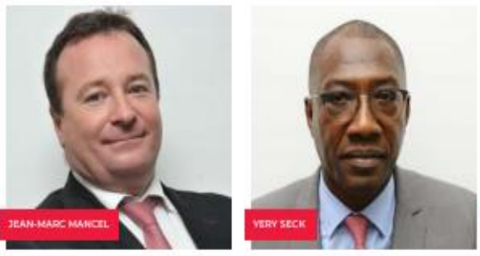
Les enjeux pour l’adaptation des BFAMO à la culture locale Sénégalaise
Directeurs adjoints autochtones : vecteurs de la culture sénégalaise
Permet d’accompagner le DG expatrié dans l’exécution de sa mission
Contribuent à adopter de meilleures pratiques organisationnelles
Ex: SGS

Slide 17
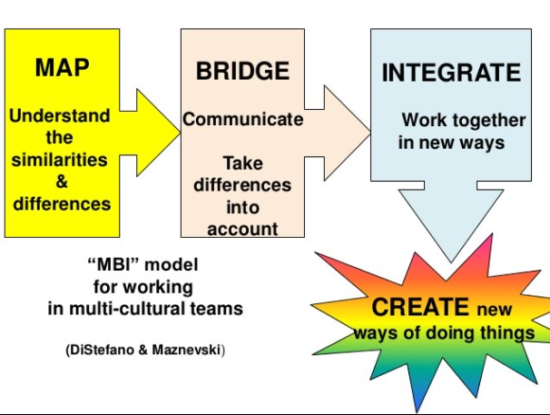
Les enjeux pour l’adaptation des BFAMO à la culture locale Sénégalaise
Des formations sur la diversité culturelle (modèle M-B-I )

Slide 18
Les limites rencontrées
→ Nombre limité d’interlocuteurs potentiels
Défavorise la parfaite validité des résultats
→ Absence d’investigations menées auprès de banques panafricaines
Permettrait de mettre en évidence un modèle efficace de management africain

Slide 19
Conclusion
Très peu de travaux traitant de la relation entre les pratiques managériales et la culture locale ont été menés à ce jour. Nous nous sommes focalisés sur le secteur bancaire au Sénégal, mais pouvons nous assumer la généralité de ces résultats ? Ce qui est certain, c’est qu’il ne fait aucun doute que l’adoption d’un management adéquat permettrait aux banques filiales de mieux s’adapter et donc d’obtenir une meilleure efficacité. Ainsi, dans un environnement bancaire fortement concurrentiel, négliger les questions culturelles constituerait un frein pour les BFAMO implantées au Sénégal.

